Slide 1
DEPARTAMENTO DE ELÉCTRICA, ELECTRÓNICA Y TELECOMUNICACIONES
CARRERA DE INGENIERÍA EN ELECTRÓNICA, AUTOMATIZACIÓN Y CONTROL
TEMA:
Diseño e implementación de un sistema de automatización para hogares con aplicación interactiva para la televisión digital basada en la plataforma Ginga.
AUTOR:
Enríquez Villarroel, Belén Alexandra
DIRECTOR:
Ing. Villamarín Zapata, Diego Fernando
SANGOLQUÍ - 2018

Slide 2
TEMARIO
Introducción
Diseño e implementación del sistema domótico
Diseño y desarrollo de la aplicación interactiva
Pruebas y resultados
Conclusiones y recomendaciones

Slide 3
INTRODUCCIÓN

Slide 4
MOTIVACIÓN
1
2
3
Existen trabajos tanto en el área de domótica como en el área de la interactividad de la televisión digital.
Estos dos sistemas están en auge y sin embargo no están asociados.
Fomentar la interacción de estos dos sistemas para otorgar una mayor autonomía y mejorar la calidad de vida.
Notes:
Existen distintos trabajos dentro del estado del arte relacionados con la domótica y la televisión digital. Sin embargo aún cuando estos dos sistemas están en auge, la domótica con los dispositivos más baratos y con mayores prestaciones y la televisión digital con el apagón analógico en el ecuador, estos dos temas no se encuentran relacionados entre si. Por esto la motivación de este proyecto es fomentar la interacción de estos sistemas para otorgar una mayor autonomía y mejorar la calidad de vida de las personas.

Slide 5
LA DOMÓTICA, SUS NIVELES Y FASES PARA LA INSTALACIÓN
La domótica es la automatización de los sistemas eléctricos y electrónicos de una vivienda.
Trae beneficios como seguridad, comunicación, eficiencia energética y confort.
Se basa en la integración de tecnologías para mejorar la calidad de vida.
Cada hogar automatizado evidencia un 20% de ahorro de energía.
Se prevé un crecimiento lineal del 23.4% de la automatización de hogares en todo el mundo.
Notes:
Según Tecno global un empresa de domótica en el país cada hogar automatizado presenta un ahorro del 20%
Además según la CEDOM, asociación española de domótica e inmotica, se prevé un crecimiento línea del 23.4% de la automatización de hogares en todo el mundo

Slide 6
LA DOMÓTICA, SUS NIVELES Y FASES PARA LA INSTALACIÓN
NIVELES DOMÓTICOS
NIVEL 1
NIVEL 1
Nivel mínimo de automatización.
0 PTS 13 PTS 60 PTS
NIVEL 2
NIVEL 2
Nivel medio de automatización.
0 PTS 30 PTS 60 PTS
NIVEL 3
NIVEL 3
Nivel alto de automatización.
0 PTS 45 PTS 60 PTS
Notes:
Una instalación para ser denominada inteligente debe cumplir con ciertas características, las cuales son agrupadas en un conjunto de normas internacionales. Según la norma AENOR, el nivel de domotización es un nivel asignado a una instalación como resultado de un estudio de los dispositivos y aplicaciones existentes en la misma. Existen tres tipos de niveles, Nivel I, II y III, donde estos se definen mediante un puntaje basándose en el número de sensores, actuadores y servicios existentes en la instalación.

Slide 7
LA DOMÓTICA, SUS NIVELES Y FASES PARA LA INSTALACIÓN
FASE
FASE
FASE
FASE
1
2
3
4
DISEÑO
INSTALACIÓN
PUESTA EN MARCHA
ENTREGA Y MANTENIMIENTO
Notes:
La CEDOM, menciona que para realizar un proyecto domótico en la etapa de instalación existen fases, de modo que pueda realizar un seguimiento adecuado del proyecto y minimizar fallos.

Slide 8
LA TELEVISIÓN DIGITAL TERRESTRE Y SU INCURSIÓN EN EL ECUADOR
La televisión como medio de comunicación evoluciona desde las transmisiones analógicas, hasta las digitales.
El 85.1% de los hogares ecuatorianos tienen al menos un televisor.
En la televisión analógica existe una relación señal ruido lo que puede derivar en distorsiones.
La televisión digital nace como solución a la televisión analógica.
La televisión digital permite el envío de audio, video y datos mediante señales digitales.
Notes:
La televisión es un medio de comunicación, el cual ha ido evolucionando desde las primeras transmisiones analógicas, hasta las más actuales transmisiones digitales. Según Donoso, en la elaboración de un reportaje sobre las posibles consecuencias del apagón analógico, menciona que al menos el 85.1% de los hogares tienen al menos un televisor. La televisión analógica tal y como la conocemos tiene una relación señal ruido que puede derivar en distorsiones, por lo que la televisión digital además de solucionar ese problema permite el envío de audio, video y datos mediante el mismo canal

Slide 9
LA TELEVISIÓN DIGITAL TERRESTRE Y SU INCURSIÓN EN EL ECUADOR
SE ANALIZAN ESTÁNDARES DE TRANSMISIÓN PARA LA TDT
PRIMERAS PRUEBAS DE TRANSMISIÓN
2000
2010
2013
2009
2012
MINTEL FIRMA LA ADOPCIÓN DEL SISTEMA ISDB-Tb
ECUADOR TV Y OROMAR TRANSMITEN PROGRAMACIÓN CON SEÑAL DIGITAL
TELEVISIÓN ANALÓGICA

Slide 10
INTERACTIVIDAD PARA LA TELEVISIÓN DIGITAL Y EL MIDDLEWARE GINGA
La interactividad permite el envío y recepción de datos permitiendo la retroalimentación entre el usuario y el televisor.
Un middleware es un software heterogéneo que permite interactuar con distintas aplicaciones, sistemas de software o hardware, redes, etc.
El estándar brasileño ISDB-Tb y la UIT recomiendan a Ginga como la capa de software para el desarrollo de aplicaciones interactivas.
Ginga emplea paradigmas declarativos (Ginga NCL) e imperativos (LUA) para el desarrollo de aplicaciones interactivas.
Notes:
El estándar brasileño ISDB-Tb y la Union internacional de telecomunicaciones recomiendan a Ginga como la capa de software para el desarrollo de aplicaciones interactivas por lo que es idónea para sistemas multiplataforma y centralizados

Slide 11
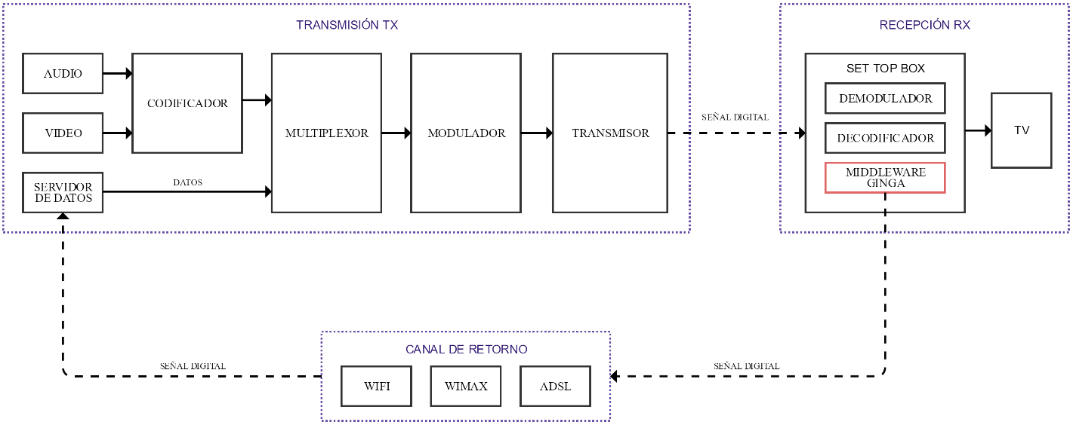
INTERACTIVIDAD PARA LA TELEVISIÓN DIGITAL Y EL MIDDLEWARE GINGA

Slide 12
DISEÑO E IMPLEMENTACIÓN DEL SISTEMA DOMÓTICO

Slide 13
DESCRIPCIÓN DE LA INSTALACIÓN
1
2
3
LA INSTALACIÓN SE REALIZA EN UNA MAQUETA LA CUAL ES UNA REPRESENTACIÓN DE UNA VIVIENDA REAL
LA MAQUETA TIENE UNA ESCALA DE 1:13
LA MAQUETA REPRESENTA LAS FUNCIONALIDADES DE UNA VIVIENDA REAL

Slide 14
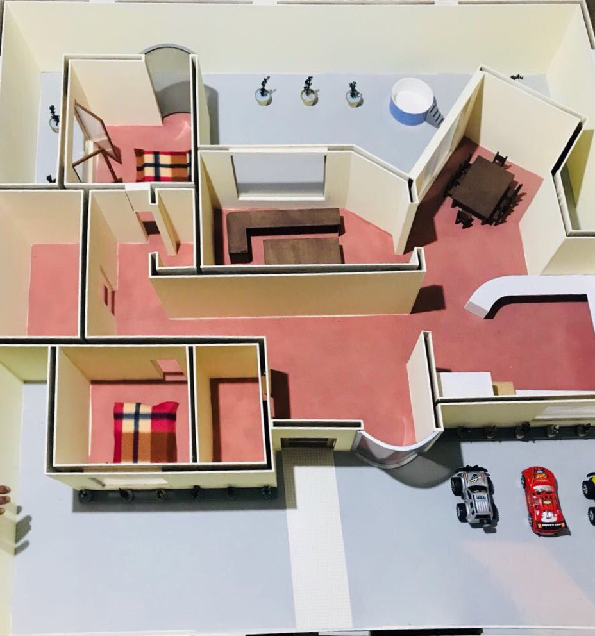
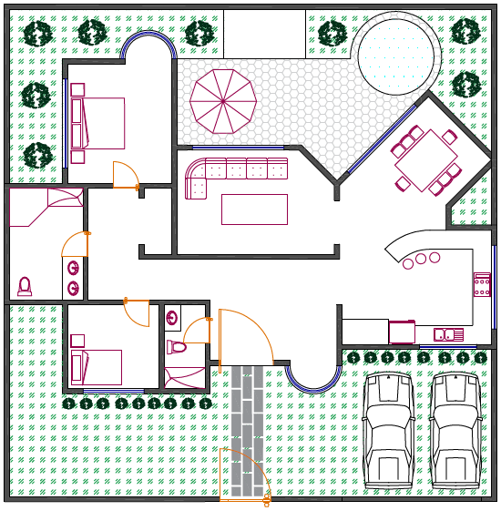
DESCRIPCIÓN DE LA INSTALACIÓN

Slide 15
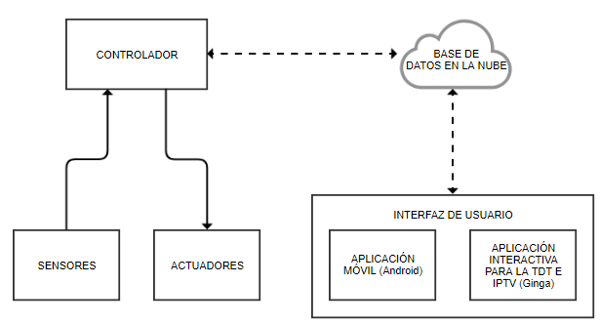
DESCRIPCIÓN DEL SISTEMA Y LAS FUNCIONES A REALIZAR
Es un sistema con arquitectura de control centralizada.
Incluye sensores, actuadores e interfaz de usuario.
Posee una base de datos en tiempo real ubicada en la nube.

Slide 16
DESCRIPCIÓN DEL SISTEMA Y LAS FUNCIONES A REALIZAR
CÁMARAS DE SEGURIDAD
CONTROL DE PERSIANAS
CONTROL DE ILUMINACIÓN
CONTROL DE ESCENARIOS
ALARMA DE INTRUSIÓN
ALARMA TÉCNICA

Slide 17
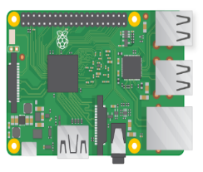
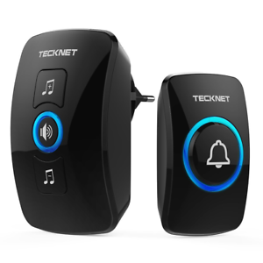
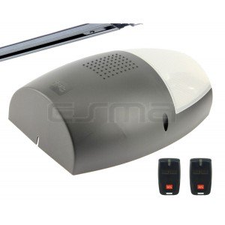
DESCRIPCIÓN DE LOS ELEMENTOS Y SU UBICACIÓN
ALARMA DE INTRUSIÓN

Slide 18
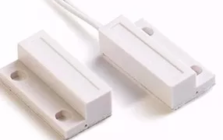
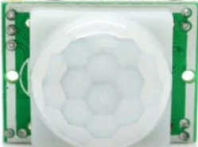
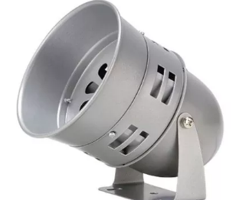
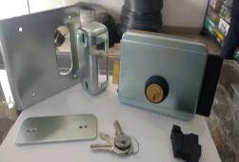
DESCRIPCIÓN DE LOS ELEMENTOS Y SU UBICACIÓN
ALARMA DE INTRUSIÓN

Slide 19
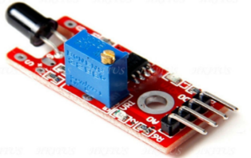
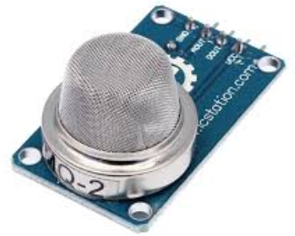
DESCRIPCIÓN DE LOS ELEMENTOS Y SU UBICACIÓN
ALARMA TÉCNICA

Slide 20
DESCRIPCIÓN DE LOS ELEMENTOS Y SU UBICACIÓN
CÁMARAS DE SEGURIDAD

Slide 21
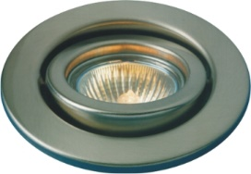
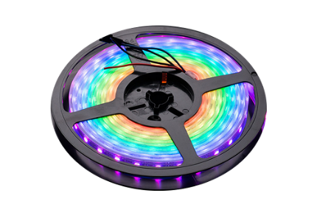
DESCRIPCIÓN DE LOS ELEMENTOS Y SU UBICACIÓN
CONTROL DE ILUMINACIÓN

Slide 22
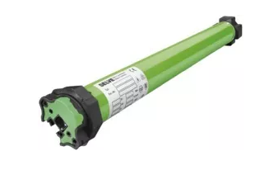
DESCRIPCIÓN DE LOS ELEMENTOS Y SU UBICACIÓN
CONTROL DE PERSIANAS

Slide 23
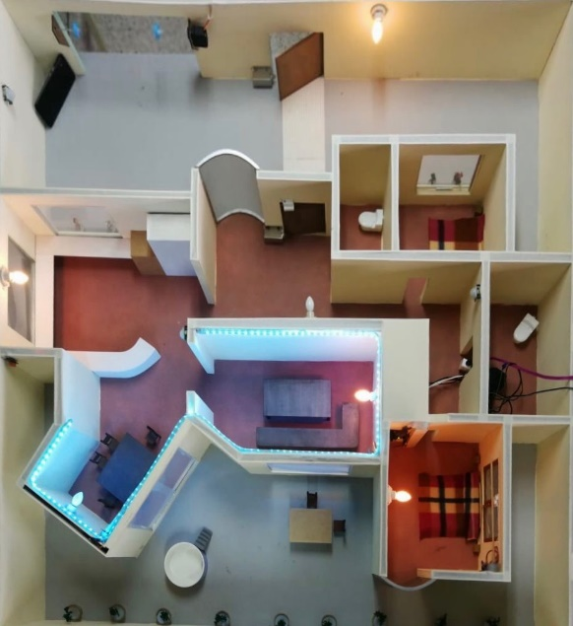
NIVEL DOMÓTICO DE LA INSTALACIÓN
AENOR
EA0026
31 PUNTOS
9 APLICACIONES
NIVEL MEDIO DE AUTOMATIZACIÓN
Notes:
El sistema implementado es un sistema robusto, el cual abarca una amplia gama de aplicaciones y dispositivos cumpliendo con 31 puntos y 9 aplicaciones para la asignación del Nivel 2, según la norma AENOR el cual es un nivel medio de domotización

Slide 24
PROGRAMACIÓN DEL CONTROLADOR Y BASE DE DATOS EN TIEMPO REAL
El sistema tiene una orientación hacia el IoT y se utiliza Firebase para satisfacer esta necesidad.
Se utilizan los servicios de autentificación de usuario, base de datos en tiempo real y almacenamiento de información de la plataforma de Firebase.
El leguaje utilizado para la programación del controlador es Python, donde se procesan los pedidos del usuario y se analiza el estado de los sensores para cambiar el estado de los actuadores.

Slide 25
PROGRAMACIÓN DEL CONTROLADOR Y BASE DE DATOS EN TIEMPO REAL

Slide 26
DISEÑO Y DESARROLLO DE LA APLICACIÓN INTERACTIVA

Slide 27
DESARROLLO DE LA APLICACIÓN EN GINGA
Tiene como objetivo proveer al usuario la percepción personalizada de los equipos instalados en su vivienda.
Aplicación es centrada en el usuario, intuitiva y fácil de usar.
La aplicación permite la comunicación entre la interfaz de usuario y la base de datos en tiempo real.
Se puede tomar decisiones sobre el comportamiento de los dispositivos en beneficio de la seguridad, comodidad, eficiencia energética, etc.

Slide 28
DESARROLLO DE LA APLICACIÓN EN GINGA
ENTORNO DE PRESENTACIÓN MULTIMEDIA

Slide 29
DESARROLLO DE LA APLICACIÓN EN GINGA
ALGORITMO DE PROCESAMIENTO DE INFORMACIÓN

Slide 30
DESARROLLO DE LA APLICACIÓN EN GINGA
BLOQUE DE RECOPILACIÓN VALIDACIÓN Y ENVÍO DE DATOS

Slide 31
DESARROLLO DE LA APLICACIÓN EN GINGA
SERVICIO EN LA NUBE

Slide 32
DESARROLLO DE LA APLICACIÓN EN GINGA
Inicio
Inicio de sesión
Menú principal
Accesos
Alarmas
Cámaras
Escenarios
Iluminación
Persianas
Usuario
Información
Ayuda
12
PANTALLAS

Slide 33
DESARROLLO DE LA APLICACIÓN EN GINGA

Slide 34
DESARROLLO DE LA APLICACIÓN MÓVIL
Es una extensión del aplicativo para la TDT.
Tiene las mismas prestaciones que la aplicación para la TDT, permitiendo el acceso al sistema domótico de manera remota.
La interfaz se realiza mediante el entorno de programación de software libre de AppInventor.

Slide 35
DESARROLLO DE LA APLICACIÓN MÓVIL
Inicio
Registro
Inicio de sesión
Menú principal
Accesos
Alarmas
Cámaras
Escenarios
Iluminación
Persianas
Usuario
Información
Ayuda
Desactivación
Emergentes
15
PANTALLAS

Slide 36
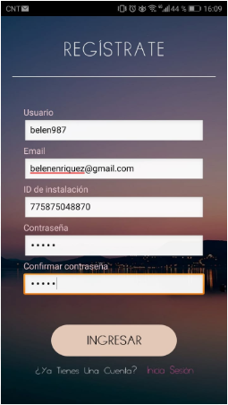
DESARROLLO DE LA APLICACIÓN MÓVIL

Slide 37
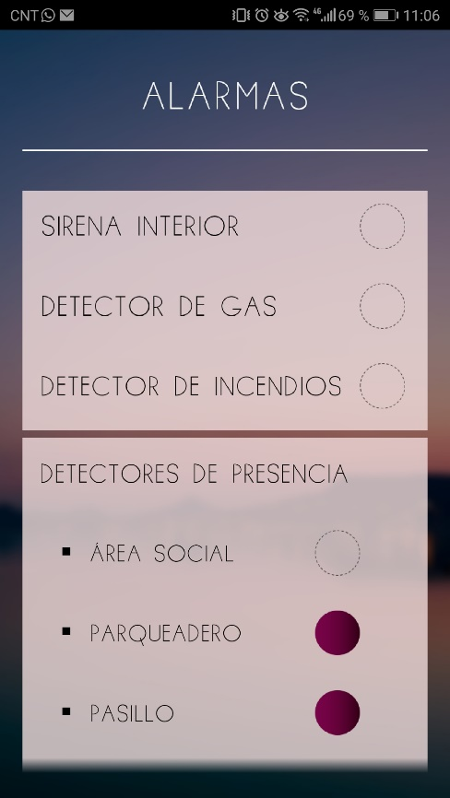
DESARROLLO DE LA APLICACIÓN MÓVIL

Slide 38
PRUEBAS Y RESULTADOS

Slide 40
PRUEBAS
Unitarias
Integración
Dispositivos
Continuidad
Tiempo de reacción
PRUEBAS DE FUNCIONAMIENTO
Contenido
Navegación
Tiempo de respuesta
Utilidad y satisfacción
Manual de usuario y aprendizaje
PRUEBAS DE USABILIDAD

Slide 41
RESULTADOS
PRUEBAS DE FUNCIONAMIENTO
TIEMPO DE REACCIÓN
Interfaz | Tiempo de respuesta promedio [s]
Aplicación móvil | 2,36
Aplicación TDT | 6,95
1
2
3
Trayecto que recorren los datos.
Implementación del middleware.
Tipo de programación y controlador.

Slide 42
RESULTADOS
PRUEBAS DE USABILIDAD
SECCIÓN 1: CONTENIDOS
94% de las personas entregaron resultados favorables
Mejorar aspectos de visibilidad

Slide 43
RESULTADOS
PRUEBAS DE USABILIDAD
SECCIÓN 2: NAVEGACIÓN
89% de las personas entregaron resultados favorables
Fomentar la educación de los usuarios sobre la interactividad de la TV

Slide 44
RESULTADOS
PRUEBAS DE USABILIDAD
SECCIÓN 3: TIEMPO DE RESPUESTA
53% de las personas entregaron resultados favorables
Reducir el tiempo de retardo del sistema al máximo

Slide 45
RESULTADOS
PRUEBAS DE USABILIDAD
SECCIÓN 4: UTILIDAD Y SATISFACCIÓN
64%
APLICACIÓN MUY ÚTIL
93% de las personas entregaron resultados favorables
0 % 50% 100%
29%
APLICACIÓN ÚTIL
Fomentar la educación de los usuarios sobre los beneficios de la automatización
0 % 50% 100%
7%
APLICACIÓN INDIFERENTE
0 % 50% 100%

Slide 46
RESULTADOS
PRUEBAS DE USABILIDAD
SECCIÓN 5: MANUAL DE USUARIO Y APRENDIZAJE
33% de las personas necesitaron el manual de usuario
47% de las personas no necesitaron el manual de usuario

Slide 47
RESULTADOS
PRUEBAS DE USABILIDAD
SECCIÓN 5: MANUAL DE USUARIO Y APRENDIZAJE
Personas nativas del internet tienen mayor facilidad de adaptación a los sistemas nuevos y complejos

Slide 48
RESULTADOS
PRUEBAS DE USABILIDAD
SECCIÓN 5: MANUAL DE USUARIO Y APRENDIZAJE
93% de las personas considera que la mayoría de la gente aprendería a hacer uso del sistema fácilmente

Slide 49
RESULTADOS
RESULTADO FINANCIERO
2.022,33 (COSTO TOTAL DEL SISTEMA)
$
1.498,32 (COSTO DISPOSITIVOS)
20% (COSTO DE DESARROLLO)
15% (COSTO DE INSTALACIÓN)
4,93 $/M2

Slide 50
CONCLUSIONES Y RECOMENDACIONES

Slide 51
CONCLUSIONES
Se automatizó los sistemas eléctricos y electrónicos de una vivienda, interactuando con el estándar para el sistema brasileño de televisión digital ISDB-Tb mediante una aplicación interactiva basada en la plataforma Ginga.
La poca interacción de los sistemas eléctricos y electrónicos con aplicaciones o dispositivos de televisión digital, motivó la creación de una interfaz multiplataforma, multiprotocolo, donde se logró brindar al usuario operabilidad sobre los sistemas domóticos mediante un sistema innovador.
El sistema es basado en el IoT por lo que para complementar la interfaz de la TDT, se creó una aplicación móvil para la plataforma de Android, el cual es el sistema operativo con mayor aceptación en el mercado, brindando movilidad al usuario.

Slide 52
CONCLUSIONES
El sistema domótico tiene como fin brindar al usuario mejores prestaciones en ámbitos como la seguridad, la eficiencia energética y el confort, a un bajo costo.
En base a las pruebas de funcionamiento, se comprobó que el sistema es robusto y a prueba de fallas, sin embargo el principal inconveniente es el tiempo de reacción frente a órdenes provenientes del usuario.
En base a las pruebas de usabilidad se comprueba que tanto la aplicación para la TDT como la aplicación móvil cumplen con las funciones propuestas para el control del sistema domótico, y además son intuitivas y amigables para el usuario.

Slide 53
TRABAJOS FUTUROS
Realizar un análisis de otros métodos de comunicación de la interfaz de la TDT con una base de datos en la nube o con el controlador.
Implementar el prototipo en una vivienda real de modo que las prestaciones que brinda el sistema puedan ser tangibles.
Realizar un análisis de mercado en el cual se evalúen costos de marketing, distribución, comercialización, patentes, etc.

